Slide 1
Литературно – математическая викторина « умножение, деление и возведение в степень алгебраических дробей и А.С.Пушкин в Михайловском»
Кондратьева Наталья Кузьминична
учитель математики
ГБОУ средняя школа № 332 Невского района Санкт- Петербурга

Slide 2
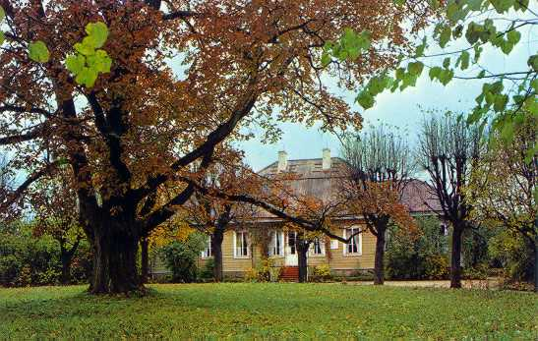
Под вашу сень, Михайловские рощи, Являлся я; когда вы в первый раз Увидели меня, тогда я был Веселым юношей, беспечно, жадно Я приступал лишь только к жизни; годы Промчалися, и вы во мне прияли Усталого пришельца.

Slide 3
Каждое задание викторины содержит две части:
1) историко- литературный вопрос;
2) Математическую задачу, которая используется для проверки ответа на вопрос. Сначала надо попытаться ответить на вопрос, выбирая его из предлагаемых вариантов ответа, которые приводятся в таблице ответов. Затем для проверки правильности ( или при затруднении) решают математическую задачу. Правильный ответ на историка – литературный вопрос стоит в одном столбце с правильным ответом к задаче в таблице ответов.
Математические задачи составлены в соответствии с изучаемой темой «Действия с алгебраическими дробями» . Алгебра. Часть 2 задачник 8. Авторы Мордкович А.Г. и др.

Slide 4
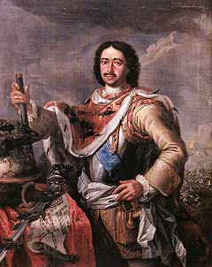
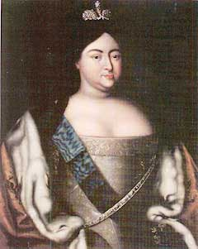
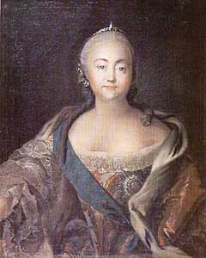

Slide 5
Вопрос 1. Кто из царей своим указом пожаловал большую часть Михайловской губы Абраму Петровичу Ганнибалу?
Петр 1 | Елизавета Петровна | Анна Иоанновна
4 | -2 | 2

Slide 6
Вопрос 2. Кому принадлежала обширная вотчина – Михайловская губа?
Псковскому дворянству | Царской семье
1 | - 0,5

Slide 7
Вопрос 3. В каком году село Михайловское и принадлежащие к нему деревни пожалованы А. П. Ганнибалу?
1723 | 1742 | 1753
8ав | 4ав | - 4ав

Slide 8
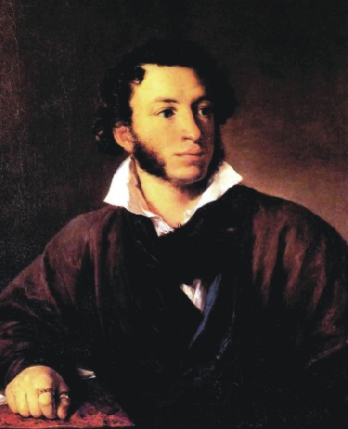

Slide 9
Вопрос 4. Каковы родственные связи между А. П. Ганнибалом и А.С.Пушкиным?
 | Пушкин
Внук Ганнибала | Внучатый племянник Ганнибала | Правнук Ганнибала
12pq | - 12pq | 6pq

Slide 10
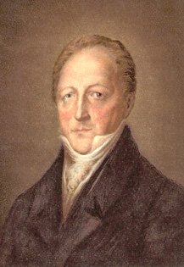

Slide 11
Вопрос 5. Кому принадлежало родовое имение Михайловское и прилежащие к нему деревни: матери А.С.Пушкина, Надежде Осиповне, или его отцу, Сергею Львовичу?
Надежде Осиповне | Сергею Львовичу
2ay | 2by

Slide 12
Вопрос 6. Как при А.С.Пушкине назывались Пушкинские горы?
Святые горы | Слобода Тоболенец

Slide 14
Вопрос 7. Где находится удивительный по красоте Ганнибалов пруд?
В Пушкинских горах
В селе Тригорском
В селе Михайловском

Slide 15
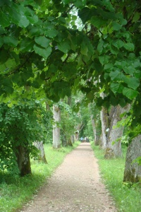

Slide 16
Вопрос 8. Какую аллею в селе Михайловском называют аллеей Керн?
Березовую | Липовую | Дубовую

Slide 17
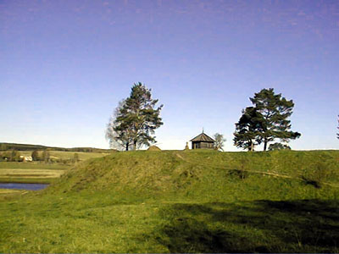

Slide 18
Вопрос 9. Какое место в окрестностях Михайловского было одним из любимых мест А.С.Пушкина?
Еловая аллея | Ганнибалов пруд | Савкина горка | Дуб уединенный

Slide 19
Вопрос 10. Какие из приведенных произведений А.С.Пушкин написал в Михайловском?
Трагическая драма «Борис Годунов» | Сатирическая поэма «Граф Нулин» | Стихотворение «Деревня» | Некоторые главы романа «Евгений Онегин»
1 | 2 | 3 | 4
Определите номера верных высказываний:
1. Дробь имеет смысл, когда знаменатель не равен нулю.
Дробь не имеет смысла, когда знаменатель равен нулю.
Дробь равна нулю, когда числитель равен нулю.
Выражение имеет смысл, когда знаменатели, всех входящих в него дробей, не равны нулю.

Slide 21
Вопрос 11. А.С. Пушкин , отвечая на вопрос о своем кабинете, говорил: «деревня – вот мой кабинет» Деревня- это природа . А.С.Пушкин любил природу, перед отъездом из Михайловского он написал проникнутое любовью к Михайловскому стихотворение, в котором говорил, что природа имеет своих стражей. Как называется это стихотворение?
Домовому | Талисман | Признание
При всех значениях х, кроме | При всех значениях х, кроме х = | При всех значениях х , кроме
Установите при каких значениях переменной алгебраическая дробь имеет смысл:

Slide 22
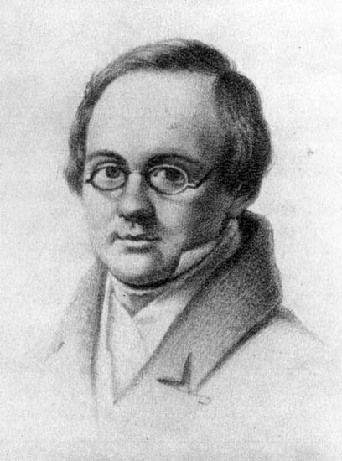
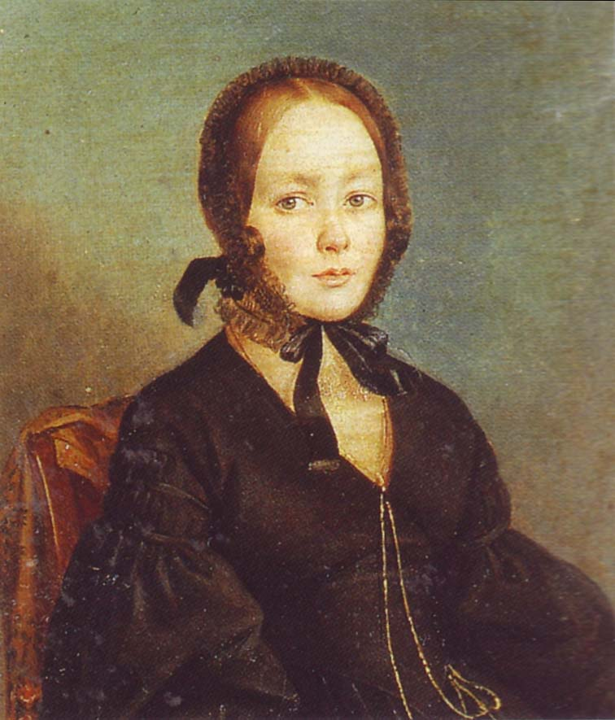

Slide 23
Вопрос 12. Кто из друзей А.С.Пушкина посетил его в Михайловском во время ссылки?
И.И.Пущин | А.А.Дельвиг | А.П.Керн
1 | 2 | 3
Определите номера верных высказываний:
1. .
.
3.

Slide 24
Вопрос 13. В каком году А.С.Пушкин в последний раз посетил Михайловское? С чем связана эта поездка?
Последний раз Пушкин был в Михайловском в 1825 году. Он привез тело своей матери для погребения у стен Святогорского монастыря.

Slide 25
Интернет ресурсы:

